Slide 1
Situaciones de aula: cómo integrar la mediación y la comprensión oral mediante el uso de textos audiovisuales y cinematográficos
Pablo J. de Talavera E.O.I. Priego de Córdoba (Curso académico 2018-19)

Slide 2
I. Desde la teoría
RECEPTION
INTERACTION MEDIATION
PRODUCTION
¿Cómo podríamos definir la mediación? “Se trata de reducir la distancia entre dos polos, o de reducir la tensión entre ellos.”

Slide 3
I. Desde la teoría
Términos relacionados con la mediación lingüística (ML): negociación / colaboración / cooperación / plurilingüismo
intermedia
ESCRITOR DIRECTOR interpreta (adaptación) parafrasea resume
traduce código

Slide 4
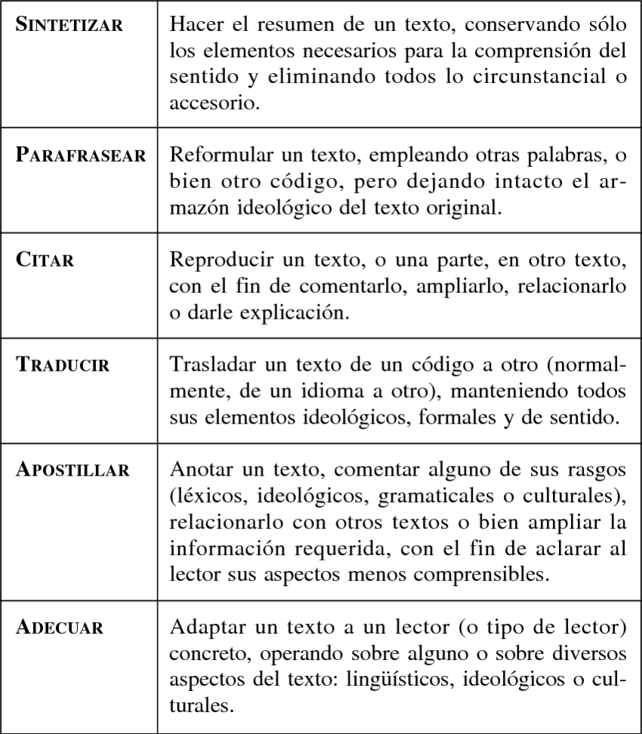
II. Desde la práctica
En el llamado ‘Volumen de Acompañamiento’ del Marco Común Europeo de Referencia para las Lenguas (MCERL) se postulan las siguientes “microhabilidades” de ML:
Resumir
Interpretar

Slide 5
II. Desde la práctica
Sintetizar o Resumir:
Actividad ideal como primera aproximación a la explotación del contenido
Citar:
Escenas o textos donde se proporcionan citas, referencias, ejemplificaciones, analogías… etc., para que el alumnado las identifique y luego las reproduzca en una intervención oral (coloquio, debate, cinefórum u otro formato)
Resulta idónea para aprender a reconocer metáforas y simbologías

Slide 6
II. Desde la práctica
Traducir o Interpretar:
Intentar elaborar un guión sobre lo que se ha visto, o bien a partir de lo que dicen los personajes
Apostillar:
Dar un foco al alumnado y pedir que tomen notas sobre elementos en relación con el tema propuesto.
Posteriormente, comunicarán lo que han visto sobre el tema y/o lo que ya conocen del mismo (para comentar o aclarar algún aspecto concreto); p.ej. me sorprende (mucho / poco)… me resulta interesante… no me esperaba… me ha gustado / no me ha gustado… creo que el actor/director ha querido decir que…

Slide 7
II. Desde la práctica
Parafrasear / Adecuar:
Ver [o leer la transcripción de] una secuencia o escena de película
Si hay argot, adaptarlo a lenguaje estándar (adecuación lingüística)
Si hay acento(s) de algún tipo, decodificar los mensajes pronunciados por los personajes que intervienen en dicha secuencia / escena (adecuación cultural)
[ https://www.youtube.com/watch?v=44TG_H_oY2E ]

Slide 8
III. Estructura de una sesión (ejemplo tomado de Laura Martín, tutora del curso específico ‘English through movies (B2)’, E.O.I. Las Palmas de Gran Canaria)
Cita célebre de algún director, actor, productor, etc.
Discusión inicial; p.ej. debate sobre alguna temática específica (o topic de la Programación del Nivel) que se quiera trabajar por medio del material escogido para la sesión.
Utilización de material gráfico o audiovisual: se puede trabajar con elementos paratextuales, como el cartel de la película, algún(os) fotograma(s) aislado(s) previamente seleccionado(s), o incluso el tráiler promocional, para dirigir la conversación/reflexión hacia un punto concreto.
Análisis de la muestra cinematográfica: escena(s) completa(s) como tal.
Más material complementario; generalmente, trozos del guión o fragmentos de la novela original si se trata de un guión adaptado.
“The Challenge” (en palabras de Laura Martín, “the mission”), que sería(n) la(s) tarea(s) planteada(s) para resolver de cara a la próxima sesión.

Slide 9
IV. Conclusiones
1. Hay que arriesgar más en el aula.- [Integrar el componente artístico/creativo es algo que suele funcionar bastante bien con el alumnado, pues aumenta su interés y motivación]
2. Clara aplicación de nuevas estrategias y modelos de ejemplo para desarrollar tanto las habilidades receptoras [input] como (co-)productoras [output] en la lengua objeto de estudio.-
3. Mejora significativa del proceso de enseñanza-aprendizaje de una lengua extranjera al introducir las actividades de mediación.-

